Slide 1

‫מעבדות לחירות‬
‫שיעור 8 · סעודת שבת מחדש‬
‫להחזיר לשבת את העונג‬
‫שי פרלא‬

Slide 2
‫מהבעיה לפתרון‬
‫בשיעור על 'מלכודת השבת' ראינו איך הסעודה היפה בשבוע הופכת למשקולת. היום נתקן את זה — בלי לוותר על שום הנאה ועל שום מנהג.‬

Slide 3
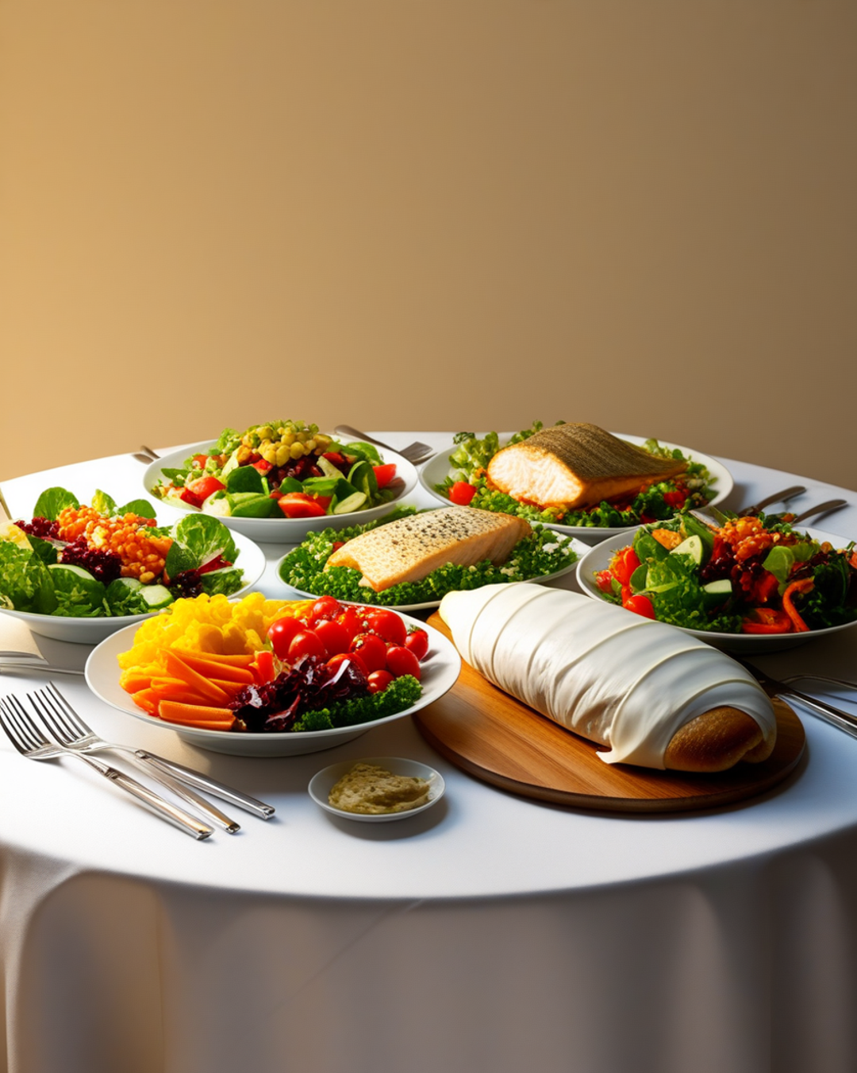
‫הסדר בשבת‬
‫מיד אחרי הקידוש והחלה — אל תזנק על עוד חלה ועוד חלה. עבור קודם לדגים ולסלטים.‬
‫ככה אתה מכניס חלבון וסיבים לפני כל הפחמימה — ובונה את ה'שער'.‬

Slide 4
‫החלה לא הולכת לשום מקום — היא פשוט באה אחרי, וכבר על קיבה מוגנת.‬

Slide 5
‫הצלחת והקצב‬
‫גם בשבת: חצי סלטים, רבע דג או בשר, רבע תוספות. והזמירות ודברי התורה בין המנות — הם בדיוק הקצב שמונע ממך לזלול הכל בבת אחת.‬

Slide 6
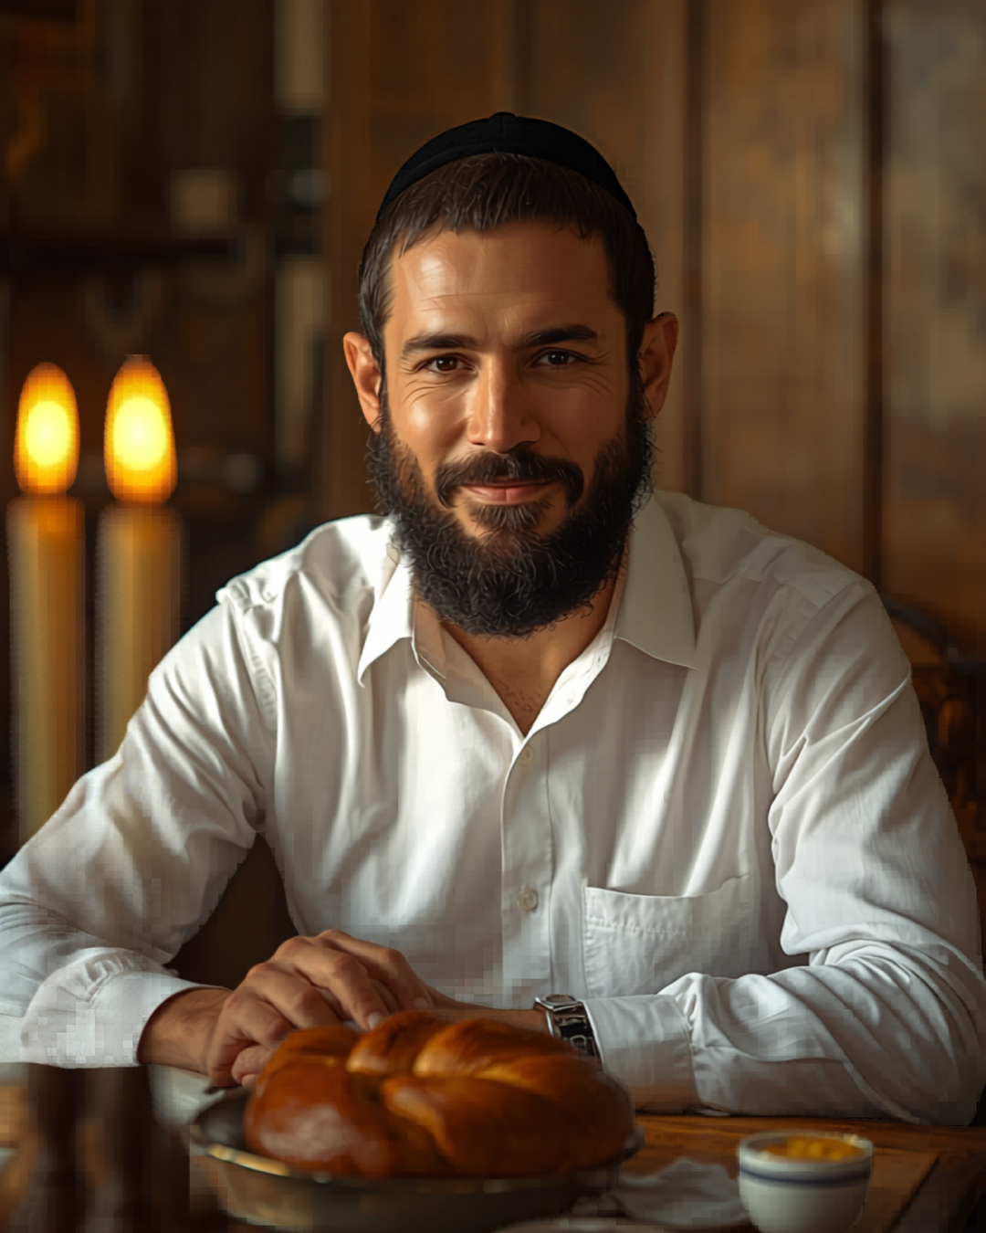
‫מנוחה של תענוג‬
‫אחרי הסעודה — במקום ליפול על המיטה מיד, צא להליכה קצרה (גם הדרך לבית הכנסת נחשבת).‬
‫וזכור את הרמב"ם: קום מהשולחן מרוצה, לא חנוק.‬

Slide 7
‫המשימה שלך‬
‫השבת הקרובה — יישם לפחות שני דברים מהשיעור. תרגיש איך נראית שבת בלי הכבדות.‬

Slide 8
‫השיעור האחרון לפנינו‬
‫בשיעור הסיום נדבר על איך הופכים את כל זה להרגל קבוע לכל החיים.‬
‫ניפגש בשיעור האחרון!‬

